Slide 1
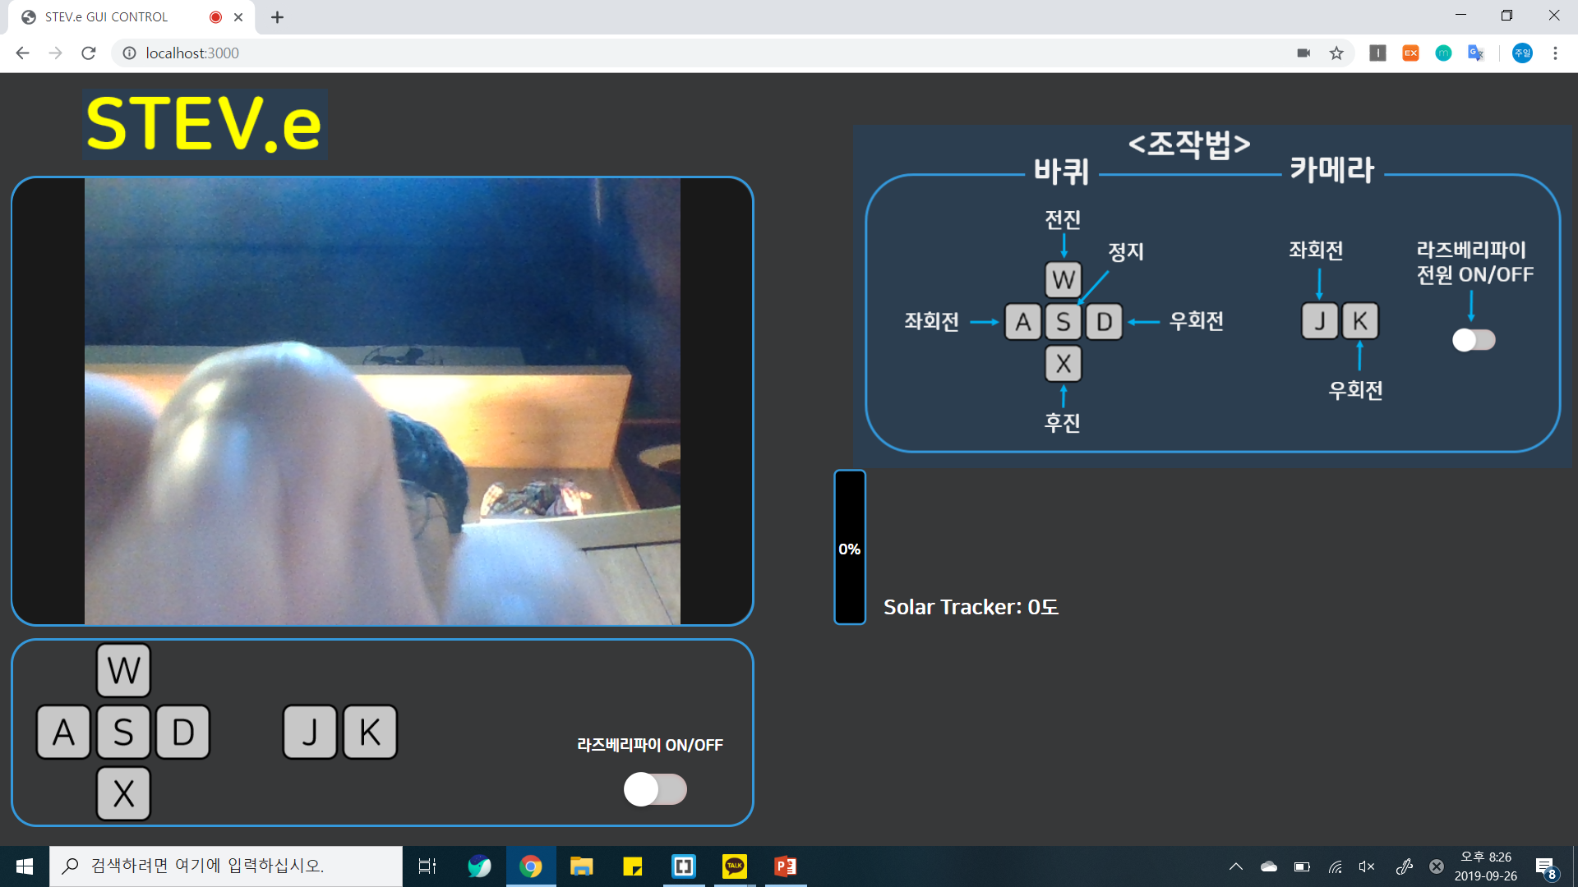
<조작법>
바퀴
카메라
전진
후진
좌회전
라즈베리파이
전원 ON/OFF
좌회전
우회전
우회전
정지

Slide 2
5
4
5
6
6
3
7
7
2
8
8
1
Loading…
9
9

Slide 3
rgb(3, 169, 244)
5
4
5
6
6
3
7
7
2
8
8
1
9
9

Slide 4
rgb(3, 169, 244)
5
4
5
6
6
3
7
7
2
8
8
1
9
9

Slide 5
rgb(3, 169, 244)
5
4
5
6
6
3
7
7
2
8
8
1
9
9

Slide 6
rgb(3, 169, 244)
5
4
5
6
6
3
7
7
2
8
8
1
9
9

Slide 7
rgb(3, 169, 244)
5
4
5
6
6
3
7
7
2
8
8
1
9
9

Slide 8
rgb(3, 169, 244)
4
5
6
3
7
2
8
1
9

Slide 9
rgb(3, 169, 244)
4
5
6
3
7
2
8
1
9

Slide 10
rgb(3, 169, 244)
4
5
6
3
7
2
8
1
9

Slide 11
rgb(3, 169, 244)
4
5
6
3
7
2
8
1
9

Slide 12
STEV.e

